Slide 1



AJA AI
هاكاثون
فريق أثر

Slide 2

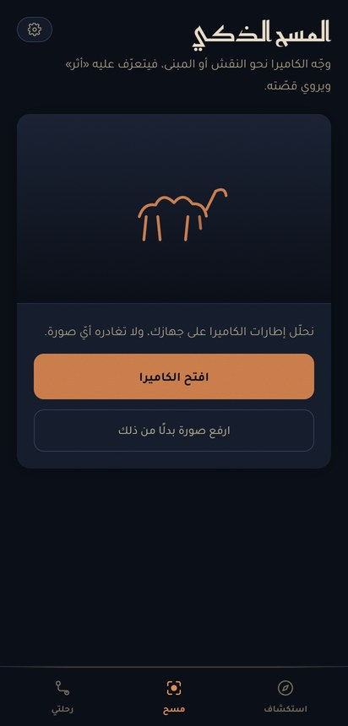
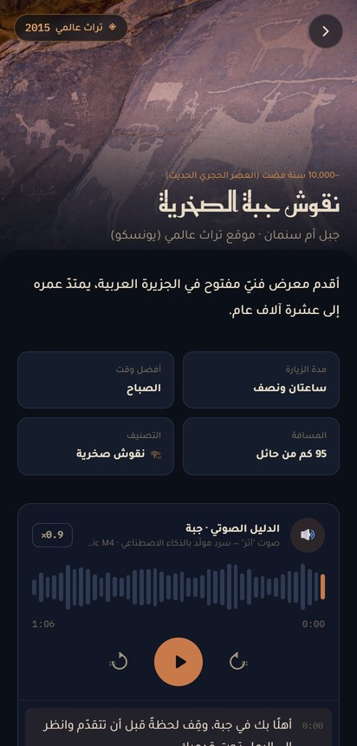
نبذة عنا
أثر دليل تراثي ذكي لمنطقة حائل، يعمل دون اتصال بالإنترنت
يرسم مسار رحلة السائح كاملا، ومعه ماسح ذكي يعمل بنموذج DINOv3
يصور السائح النقش، فيسميه الماسح ويروي قصته بلغته
0
10
29
خوادم، وصفر تكلفة
لكل سائح
نقوش موثقة
في جبة
لغة، ولكل لغة
رواية مسموعة
فالح الغسلان
وليد الشمري
مؤرخ
قائد الفريق

Slide 3
01
الابتكار والأصالة

Slide 4
الابتكار والأصالة
الاختلاف عن البدائل
مستوى الابتكار
تميز الفكرة
اللافتة عامة، والمرشد بموعد، والتطبيق السحابي يتوقف بلا شبكة
ذكاء اصطناعي كامل داخل الجوال، يتعلم من تصحيحات السياح ويتحسن مع كل تحديث
دليل يقرأ النقش نفسه، فيسمي النقش الذي يراه السائح من بين مئات النقوش
أثر
البدائل الحالية
يسمي النقش الذي أمامك بعينه
لافتة واحدة عند مدخل الموقع
تسع وعشرون لغة، ولكل لغة صوت
مرشد بحجز مسبق وبلغات محدودة
يعمل كاملا بلا إنترنت
تطبيق سحابي يتوقف بلا تغطية
مبني على 200 صورة من جبة نفسها
بحث بالصور يعطي نتيجة عامة
تصورها بماسح أثر فيقول: هذا نقش الأسد ومروضه، ويروي قصته بلا شبكة
تصور الصخرة في ChatGPT فيقول: نقوش صخرية، وبإنترنت فقط

Slide 5
02
توظيف الذكاء الاصطناعي

Slide 6
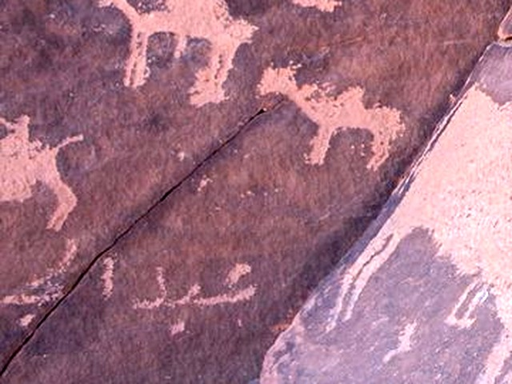
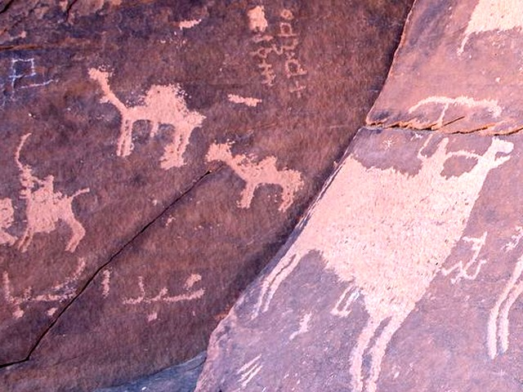
توظيف الذكاء الاصطناعي
جوهرية الذكاء الاصطناعي في الحل
التعرف على النقش هو المنتج نفسه، ويقوم على نموذج DINOv3 من Meta، المدرب على ملايين الصور فصار يميز الأشكال وحده
السائح يصور النقش
ملاءمة استخدامه للمشكلة
▼
المشكلة صورة لا نص، والموقع بلا شبكة، فاخترنا نموذجا يعمل داخل الجوال، وبنينا فوقه فهرسا من 200 صورة ميدانية
0.417 0.902
0.773 0.264
النموذج يلخص شكله في أرقام
▼
القيمة الحقيقية المضافة
يتحسن مع كل تصحيح من السياح، ونوظف الذكاء الاصطناعي مرة أخرى في توليد الرواية المسموعة في 29 لغة
يطابقها بالنقوش فيعرف اسمه

Slide 7
03
حاجة السوق والقيمة المقدمة

Slide 8




حاجة السوق والقيمة المقدمة
الفئة المستهدفة
المشكلة
السياح الذين يزورون النقوش، سواء من داخل المملكة أو من خارجها، والرحلات المدرسية، وهيئة التراث
في مواقع التراث حول العالم آلاف النقوش الصخرية، والسائح يقف أمامها لا يعرف ما يرى
القيمة المقدمة
الحاجة الفعلية
السائح يفهم ما يرى بلغته، والجهة المشغلة تقدم تجربة أفضل مجانا
سياح بلغات كثيرة في صحراء بلا شبكة، فلا يخدمهم حل سحابي ولا حل بلغة واحدة

Slide 9
04
جودة الحل والنموذج الأولي MVP

Slide 10
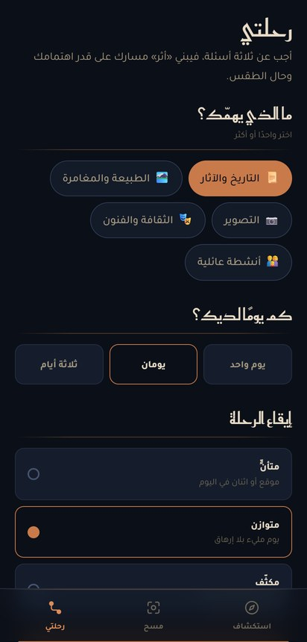
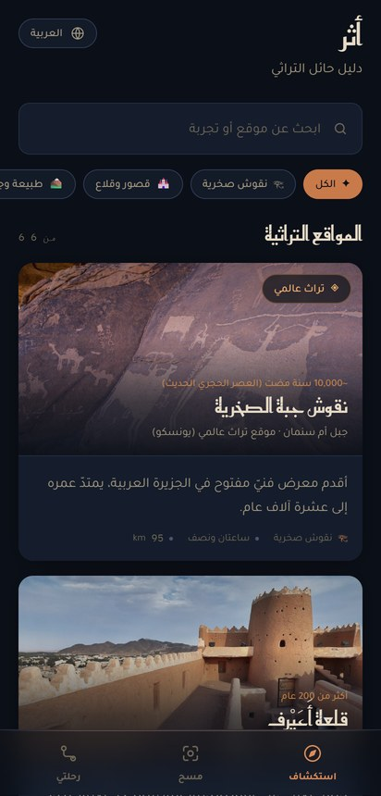
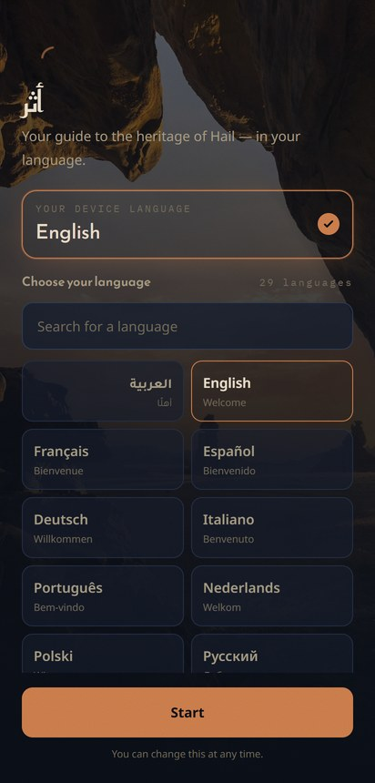
جودة الحل والنموذج الأولي MVP
تطبيق يعمل الآن على الويب، يفتح من الرابط بلا تنزيل: w-electro.github.io/athr
بناء الرحلة
المسح
القصة والصوت
الاستكشاف
اختيار اللغة
174
663
96.5%
مقطعا صوتيا
في 29 لغة
اختبارا آليا تعمل
مع كل تعديل
تعرف صحيح على
صور الموقع
قراءة النقوش الثمودية قيد التطوير، ونعرض الآن جدول الحروف الرسمي

Slide 11
05
نموذج العمل والجدوى

Slide 12
نموذج العمل والجدوى
الاستدامة
مصادر الإيرادات
العملاء
السائح الإضافي لا يكلفنا شيئا، فلا خوادم
والتكلفة إعداد لمرة واحدة لكل موقع
رسوم إدراج للمطاعم والمقاهي والفنادق والمحميات في مسار الرحلة
ورسوم إعداد لكل موقع جديد
ونسخة بيضاء: التطبيق نفسه لمتحف آخر باسمه
الجهة المشغلة: هيئة التراث ومركز الزوار
والمنشآت المحلية: مطاعم ومقاهي وفنادق حائل، والمحميات السياحية
والسائح نفسه: مسحات مجانية، ثم باقات إضافية
سائح واحد ومليون سائح كلهم سواء في الكلفة، لأن كل شيء يعمل داخل جوال السائح
باقات المسح
حجز بعد المسح
0$
مسحات مجانية لكل سائح، ثم باقات إضافية من داخل التطبيق، والقصص مجانية دائما
بعد المسح يقترح التطبيق أقرب شريك، فيحجز السائح منه، ويدفع الشريك عمولة عن كل حجز
تكلفة تشغيل
شهرية
Notes:
النسخة البيضاء: نبيع التطبيق نفسه لمتحف أو جهة تراثية أخرى، فننشره باسمها وشعارها ونقوشها وقصصها، ولا يرى السائح اسم أثر. والجهة تدفع لنا البناء والإعداد، ونحن لا نبني تطبيقا جديدا في كل مرة.

Slide 13
06
قابلية النمو

Slide 14
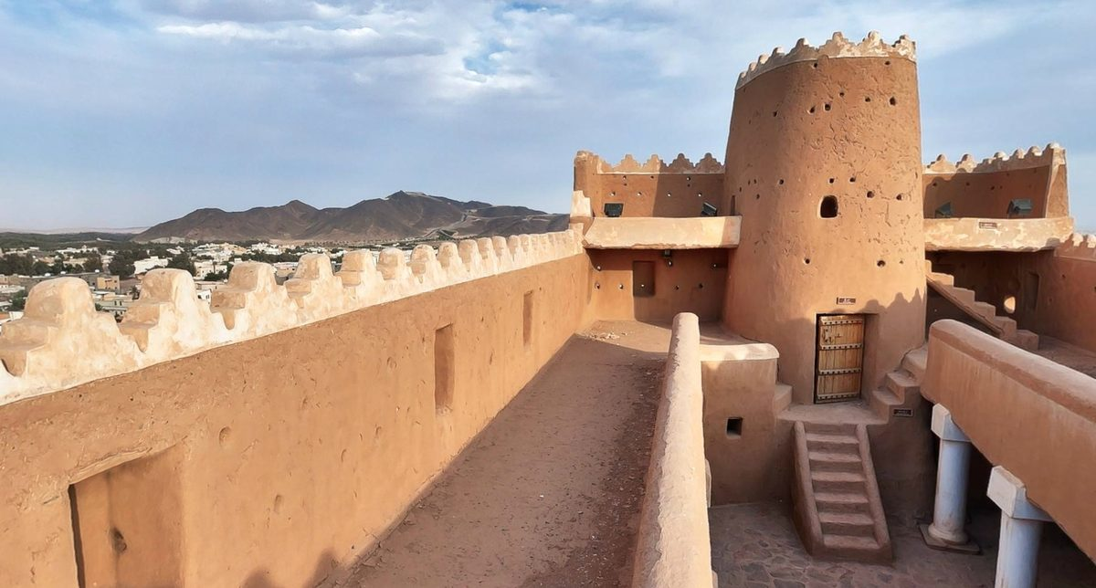
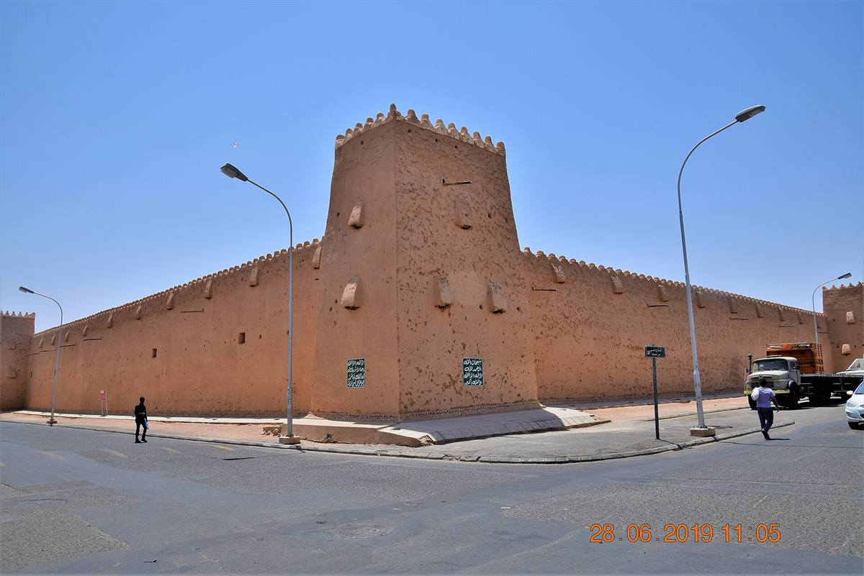
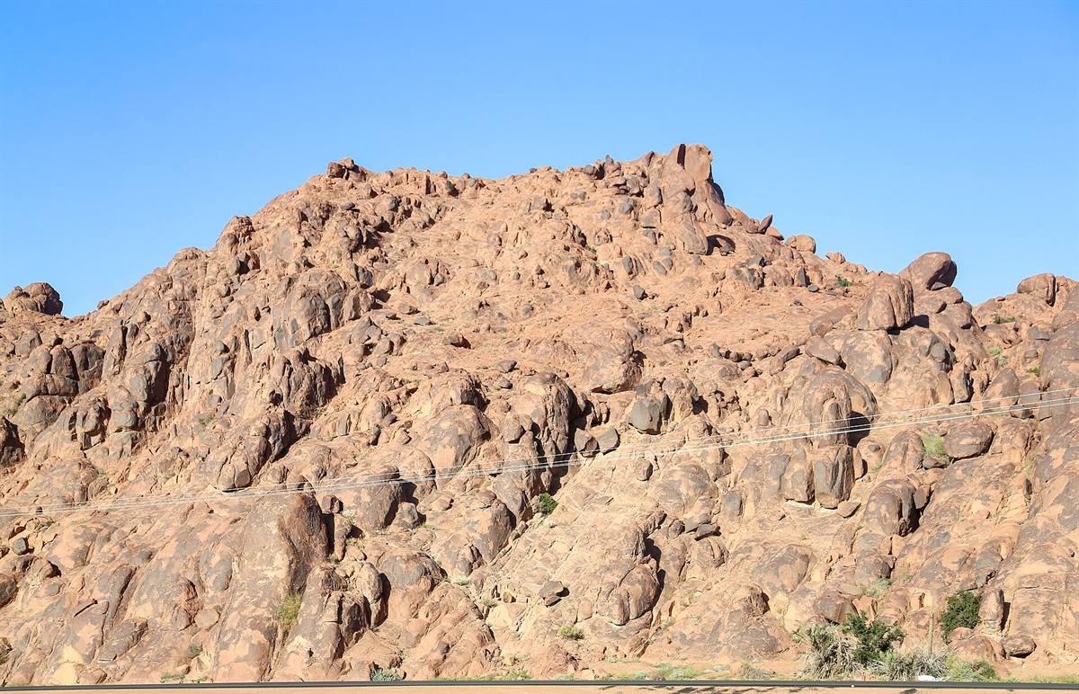
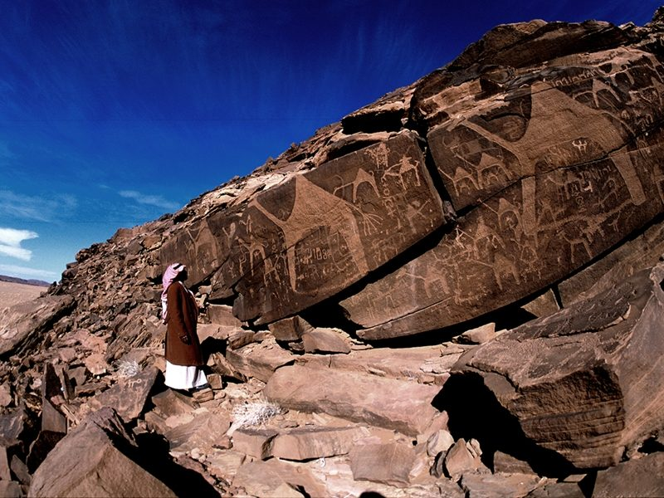
قابلية النمو
4
3
2
1
صوت
محتوى
فهرسة
تصوير
توليد الرواية بتسع وعشرين لغة
كتابة القصص وترجمتها
تحويل الصور إلى بصمات — دقائق
زيارة ميدانية واحدة للموقع الجديد
إلى أين يتوسع
لا إعادة تدريب ولا بنية تحتية
بقية مواقع حائل: الشويمس، وجبال أجا، والقشلة، وقلعة أعيرف
ثم الجنوب: أبها، وعسير، ونجران، وجازان
وكل مدينة غنية بالنقوش: العلا، وتيماء، وتبوك، والجوف
ثم أي متحف بنسخة تحمل اسمه
النموذج يتعلم أي موقع بالطريقة نفسها
والموقع الجديد يحتاج إلى صوره فقط
وكل تصحيح من سائح يزيد الدقة لمن بعده
قلعة أعيرف
القشلة
جبال أجا
الشويمس

Slide 15
شكرا لكم
w-electro.github.io/athr

